Slide 1


Plan de leçon
Le cubisme :
Art et Mathématiques
Niveau : 5e année – Immersion française
Durée : 3 périodes de 50–60 minutes
Domaines : Arts visuels, Mathématiques, FSL (communication orale, lecture, écriture
All images used in this lesson plan are sourced from the Microsoft PowerPoint image library and are used in accordance with Microsoft’s content usage terms.

Slide 2

Utilisation de l'intelligence artificielle
Certains éléments de cette leçon ont été élaborés à l’aide d’outils d’intelligence artificielle, notamment pour générer des idées, organiser des concepts et repérer des ressources pertinentes.
Tout le contenu a été vérifié, adapté et validé afin de répondre aux besoins pédagogiques des élèves et aux attentes du curriculum de français langue seconde en Ontario.

Slide 3
Liens au curriculum de l’Ontario
FSL : Immersion (5e année)
Communication orale :
A1.1 – Comprendre des messages oraux variés
A2.2 – Interagir dans des échanges guidés
Lecture :
B1.1 – Comprendre des textes variés
Écriture :
C1.4 – Organiser des idées pour produire un texte clair
C3.1 – Utiliser le vocabulaire approprié

Slide 4
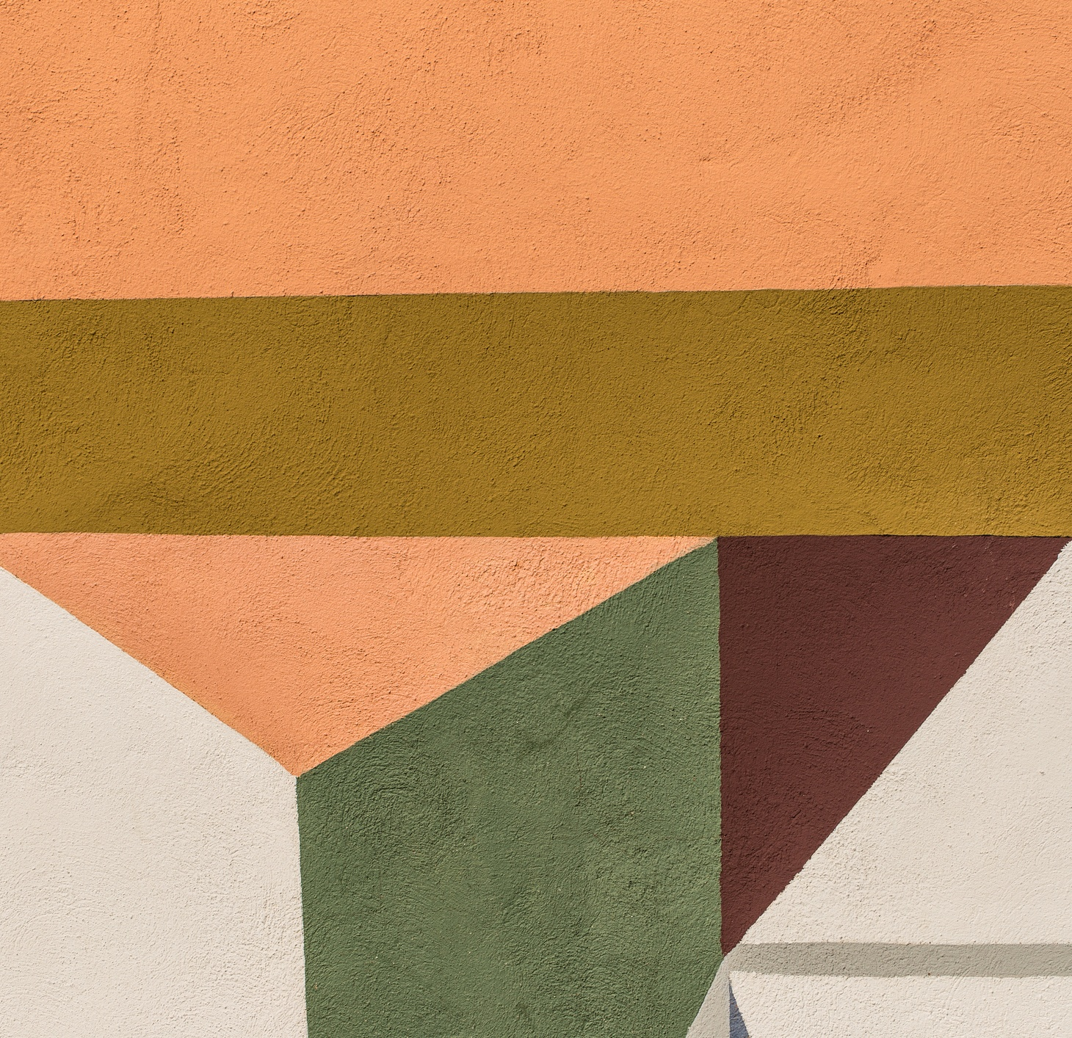
Mathématiques: Géométrie et sens de l’espace
Identifier, décrire et classer des polygones
Reconnaître et utiliser des angles, lignes, formes géométriques
Explorer les transformations : translation, rotation, réflexion

Slide 5


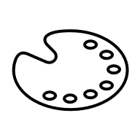
Arts visuels
D1 – Créer des œuvres en utilisant des éléments et principes de design
D2 – Analyser des œuvres d’art
D3 – Comprendre le contexte culturel et historique

Slide 6
Objectifs d’apprentissage
À la fin de la séquence, les élèves pourront :
En arts
Décrire les caractéristiques du cubisme
Créer une œuvre cubiste en utilisant des formes géométriques
En mathématiques
Identifier et utiliser des formes géométriques dans une création artistique
Décrire les transformations appliquées
En FSL
Utiliser le vocabulaire de l’art et de la géométrie pour décrire une œuvre
Lire et comprendre un court texte informatif sur le cubisme
Présenter oralement leur œuvre en utilisant un langage précis

Slide 7
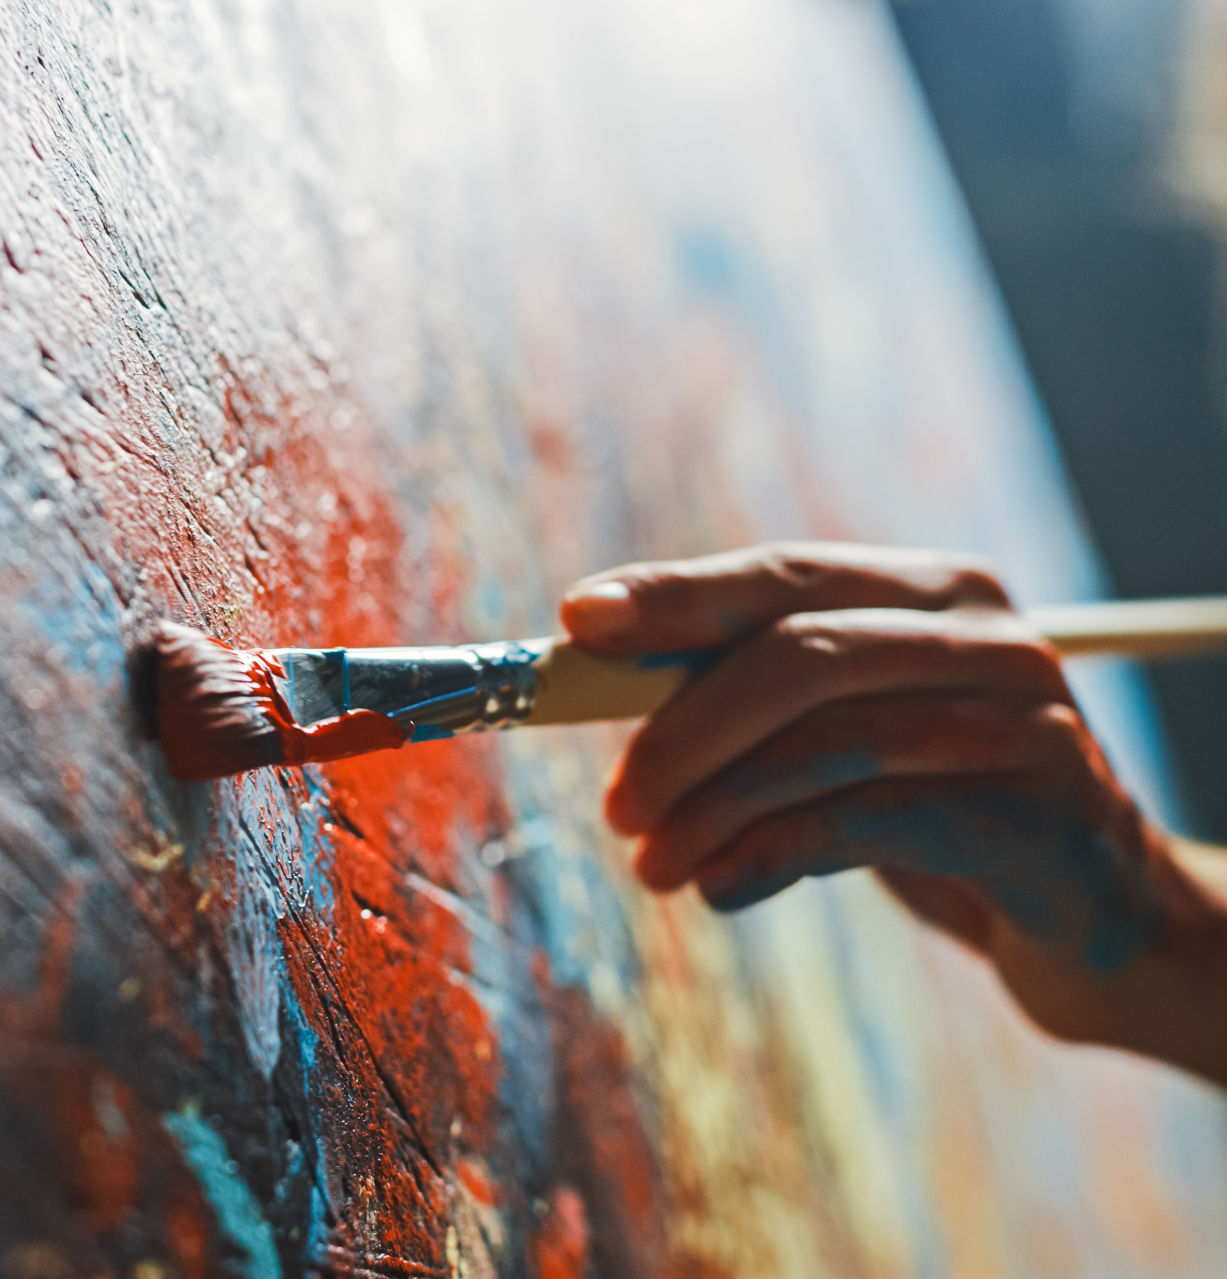
Matériel
Images d’œuvres cubistes (Picasso, Braque, Gris)
Feuilles cartonnées, crayons, règles, compas
Pastels, crayons de couleur ou peinture
Projecteur ou TBI
Fiches de vocabulaire (formes, lignes, angles, termes artistiques)

Slide 8
Sites pour soutenir la leçon
Cubisme : histoire, caractéristiques, artistes | HDA
10 œuvres d’art cubistes célèbres et notables – Artlex
Le cubisme expliqué : de Picasso à Braque et au-delà
Autour du cubisme - Musée de Grenoble
Cubisme - Vikidia, l’encyclopédie des 8-13 ans
Les grands mouvements artistiques expliqués aux enfants

Slide 9
Partie 1 : Découverte du cubisme (Compréhension + Oral)
Durée : 50–60 minutes
Mise en situation
Projeter plusieurs œuvres cubistes.
Demander :
« Qu’est-ce que vous remarquez dans ces images »
« Quelles formes voyez-vous »
« Comment l’artiste a-t-il transformé la réalité »

Slide 10



Mini-leçon : Qu’est-ce que le cubisme
Voici les points importants à retenir à propos du cubisme:
Artistes principaux :
Picasso, Braque
Caractéristiques :
fragmentation
formes géométriques
points de vue multiples
couleurs limitées (souvent au début)
Partager les liens suivants pour présenter des court textes à propos de Picasso:
Le Cubisme
Un lien qui explique bien le cubisme:
3cours2cubisme.pub
Les élèves notent les mots et le structures de phrases qui’ls ne connaissent pas.

Slide 11
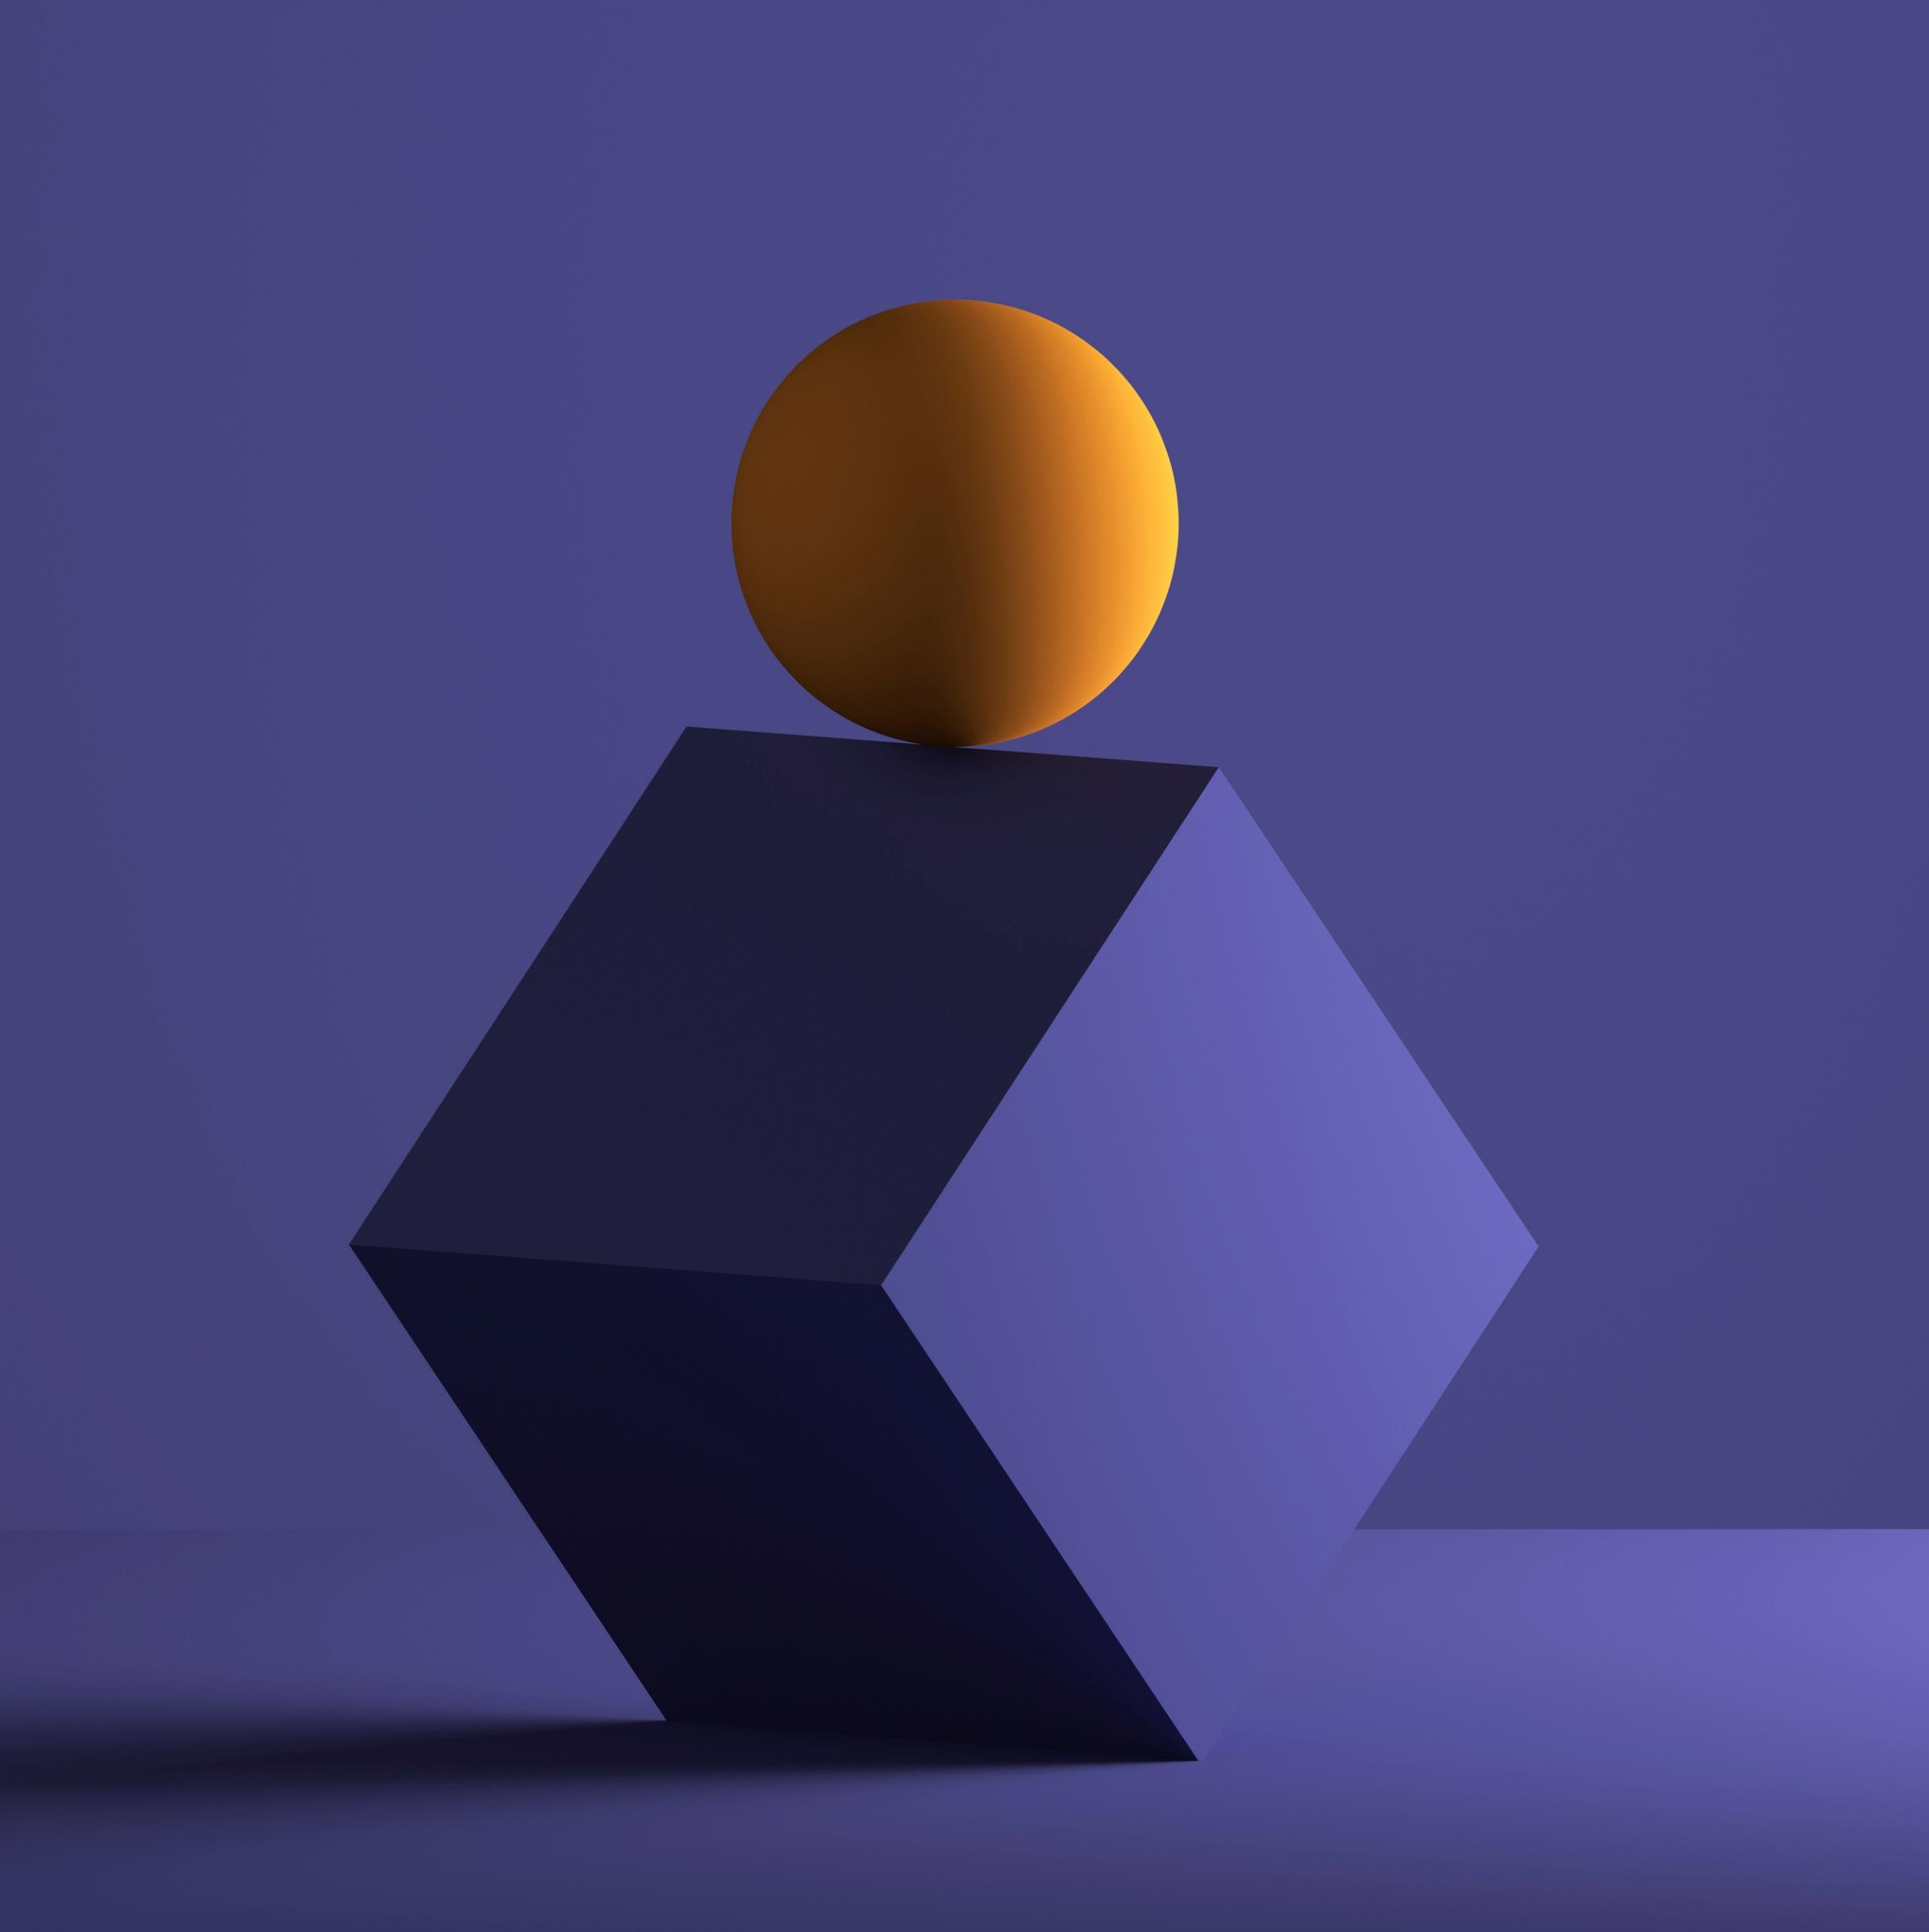
Activité de tri
L'enseignant projette:
6 images d’œuvres cubistes
6 images d’autres styles
(voir diapo avec sites pour soutenir la leçon)
Les élèves doivent trier en groupes :
cubisme / non-cubisme
Puis justifier en français.

Slide 12

Vocabulaire essentiel
Formes : carré, rectangle, triangle, polygone, cercle
Lignes : droites, diagonales, courbes
Transformations : rotation, translation, réflexion
Art : fragmentation, abstraction, perspective

Slide 13
Partie 2 : Le cubisme et les mathématiques (Lecture + Math + Esquisse)
Durée : 50–60 minutes
Analyse mathématique d’une œuvre:
En équipes, les élèves choisissent une œuvre cubiste et complètent une fiche :
Quelles formes vois-tu ?
Quels angles reconnais-tu ?
Y a-t-il des symétries ?
Y a-t-il des rotations ?

Slide 14
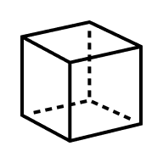
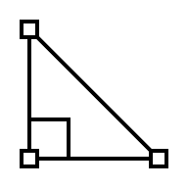
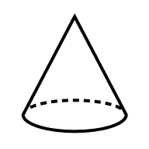
Esquisse mathématique
Les élèves créent une esquisse cubiste en utilisant :
au moins 5 formes géométriques différentes
au moins 2 transformations
des lignes droites et diagonales
Ils doivent annoter leur esquisse :
« rotation de 90° »
« triangle scalène »
« polygone irrégulier »
Site à explorer:
GeoGebra - the world’s favorite, free math tools used by over 100 million students and teachers

Slide 15
Partie 3 : Création finale + Présentation orale (Écriture + Art + Oral)
Durée : 60 minutes
Création de l’œuvre cubiste
Les élèves réalisent une œuvre complète :
Sujet libre (portrait, instrument, animal, objet)
Fragmentation en formes géométriques
Superposition de points de vue
Palette limitée ou contrastée

Slide 16
Rédaction d’un court texte descriptif
Les élèves écrivent un paragraphe :
Titre de l’œuvre
Formes utilisées
Transformations appliquées
Message ou intention

Slide 17
Présentation orale
Chaque élève présente son œuvre :
Utilisation du vocabulaire mathématique et artistique
Explication des choix
Exposition dans la classe :
Créer une mini-galerie cubiste.

Slide 18

Évaluation
Arts
Utilisation des éléments du cubisme
Créativité et composition
Mathématiques
Exactitude des formes
Utilisation correcte des transformations
Vocabulaire mathématique
FSL
Clarté du texte descriptif
Utilisation du vocabulaire
Prononciation et fluidité lors de la présentation

